Slide 1
MathKGZ --
Негиз 10 чарчы – Орундардын мааниси диаграммасы
Манипуляторлор 2 форматта.
Орундардын мааниси диаграммасы - бул сан системасына ылайык, анын абалына негизделген сандагы ар бир цифранын маанисин табуу үчүн колдонулган таблица.
Математикада биз окуучуларга түшүнүктөрдү же идеяларды практикалык форматта көрсөтүүгө мүмкүндүк берген конкреттүү объекттер катары манипуляцияларды колдонобуз
Анимацияларды текшерип, сабагыңызга КЕРЕГИ ЖОК слайддарды ӨЧҮРҮП САЛЫҢЫЗ.

Slide 4
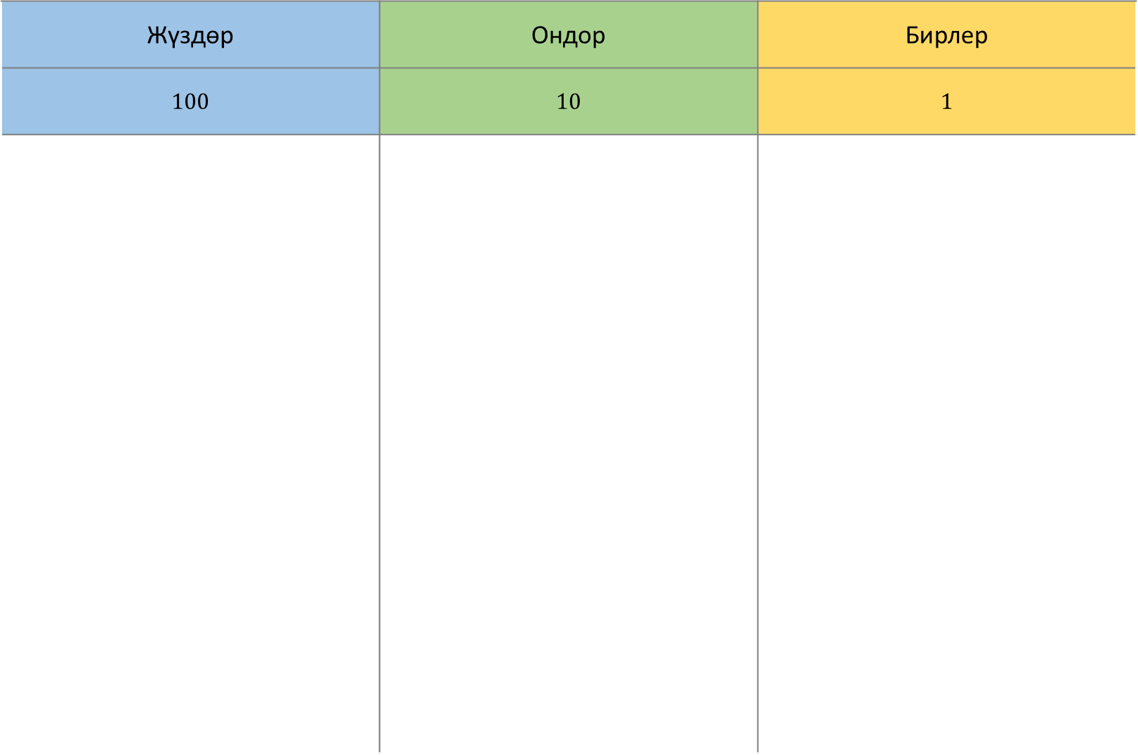
Орундардын мааниси диаграммасы
Жүздөр | Ондор | Бирлер
$$100$$ | $$10$$ | $$1$$

Slide 5
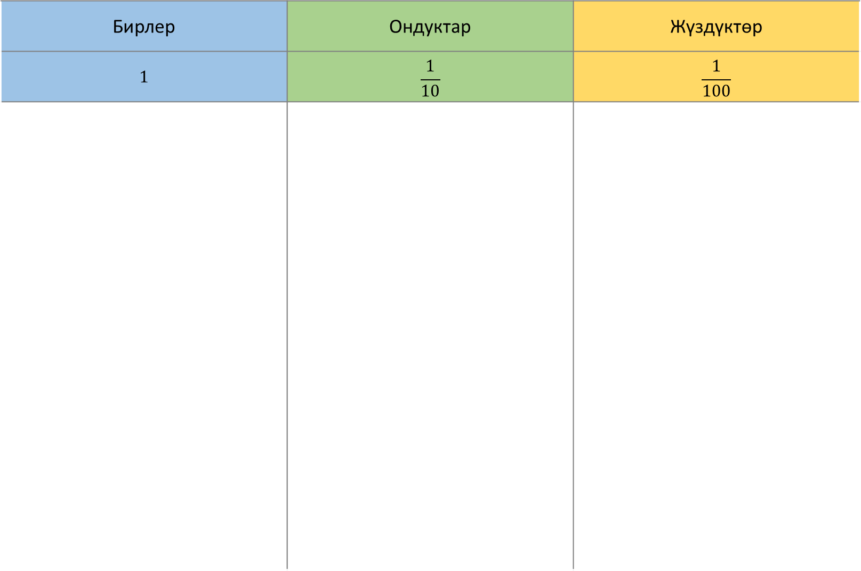
Орундардын мааниси диаграммасы
Бирлер | Ондуктар | Жүздүктөр
$$1$$ | $$\frac{1}{10}$$ | $$\frac{1}{100}$$

Slide 8
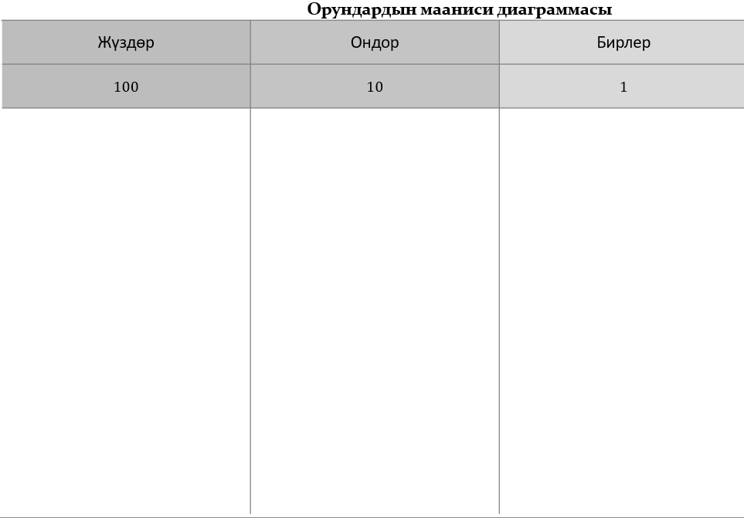

Slide 9
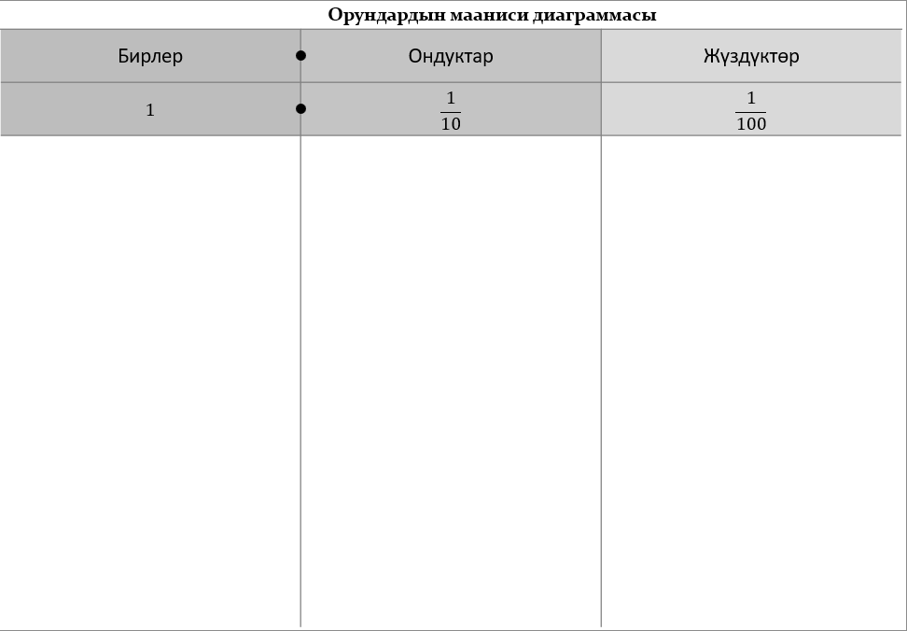

Slide 10
Суроолор барбы?
Комментарийлер?
Сунуштар?
…же ката таптыңызбы!?
Турдуу пикирлер учун ыраазычылык билдиребиз.
Сураныч, электрондук кат жөнөтүңүз:
mathematicskgz@gmail.com

